Slide 1
讲题：「谦卑」 经文：王下五1-14
蔡定邦老师
德华福音会

Slide 2
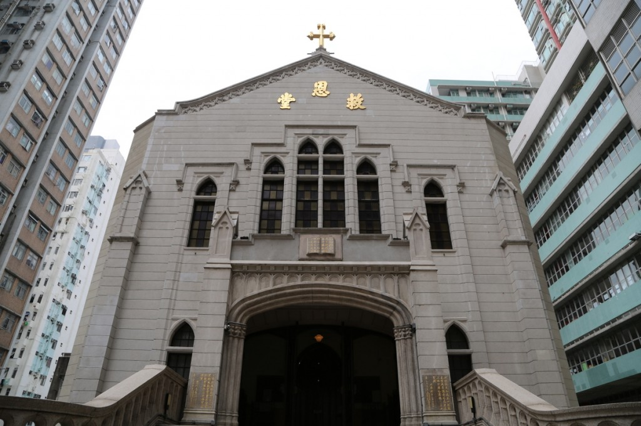
引言：崇真会救恩堂某年一次教会大清洁的例子

Slide 3
故事特点
乃缦得医治，一段大家耳熟能详的经文
这是先知以利沙一连串神迹其中之一，不太特别
以利沙吩咐乃缦到约旦河中沐浴7次
开始时乃缦不愿意听，但最终藉此而得到医治
相较以利沙之前的神迹
用以利亚升天后留下的外袍打水，将约旦河河水分开（二13-14 ）
使书念妇人的儿子从死里复活（ 四32-37）
这里医治乃缦的神迹便显得平淡
这神迹的教训
→→ 作为领袖的要谦卑

Slide 4
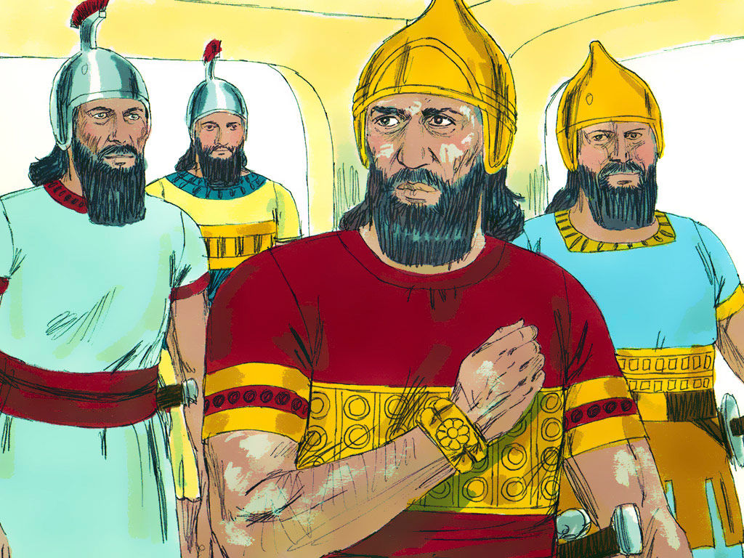
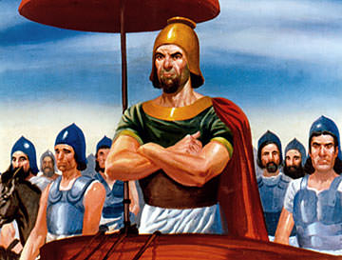
乃缦是谁？→凭自己努力往上爬的人
¹在他主人面前为尊为大/
因耶和华曾藉他使亚兰人得胜/
他又是大能的勇士(√na‘am=美麗、可愛)
只是长了大痲疯

Slide 5
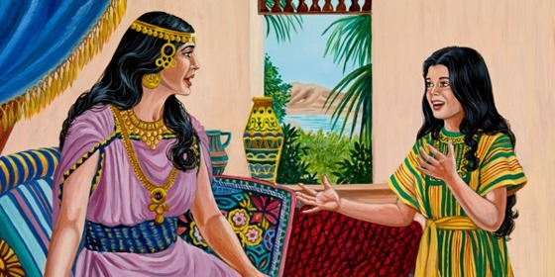
第一幕
³巴不得我主人去见撒马里亚的先知，必能治好他的大痲疯。
乃缦的妻 ← 从以色列掳来的小女子（小人物）

Slide 6
⁴乃缦进去，告诉他主人说，以色列国的女子如此如此说--【去见撒马里亚的先知】
^{5a}亚兰王说：「你可以去，我也达信于以色列王。」

Slide 7
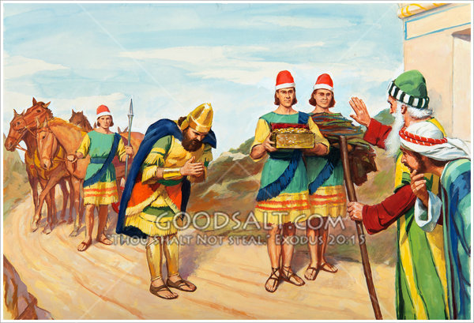
亚兰王 vs 以色列王
^{5b}于是乃缦带银子十他连得，金子六千舍客勒，衣裳十套，就去了。
NIV notes: 340kg silver/ 69kg gold
⁶且带信给以色列王，信上说：「我打发臣仆乃缦去见你，你接到这信，就要治好他的大痲疯。」

Slide 8
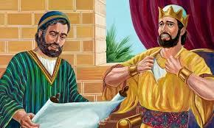
以色列王的反应
⁷以色列王看了信就撕裂衣服，说：「我岂是上帝，能使人死使人活呢？这人竟打发人来，叫我治好他的大痲疯。你们看一看，这人何以寻隙攻击我呢？」

Slide 9
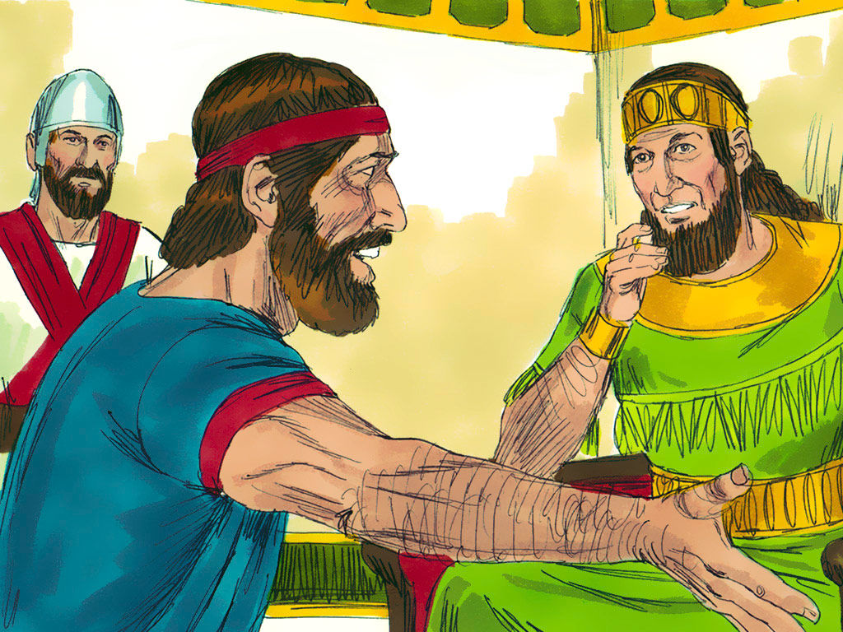
神人/先知以利沙
⁸神人以利沙听见以色列王撕裂衣服，就打发人去见王，说：「你为甚么撕了衣服呢？可使那人到我这里来，他就知道以色列中有先知了。」

Slide 10
⁹于是，乃缦带着车马到了以利沙的家，站在门前。¹⁰以利沙打发一个使者，对乃缦说：「你去在约旦河中沐浴七回，你的肉就必复原，而得洁净。」
¹¹乃缦却发怒走了，说：「我想他必定出来见我，站着求告耶和华－他上帝的名，在患处以上摇手→治好这大痲疯。
¹²大马士革的河亚罢拿和法珥法岂不比以色列的一切水更好吗？我在那里沐浴不得洁净吗？」
于是气忿忿地转身去了。

Slide 11
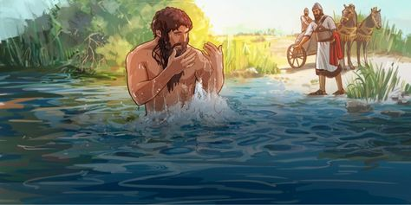
小人物
¹³他的仆人进前来，对他说：「我父啊，先知若吩咐你做一件大事，你岂不做吗？何况说你去沐浴而得洁净呢？」
¹⁴于是乃缦下去，照着神人的话，在约旦河里沐浴七回；他的肉复原，好像小孩子的肉，他就洁净了。

Slide 12
故事教训
作为领袖/ 大人物需要放下身段，去聆听正确的道理，甚至一些不中听的/ 来自小人物的说话
成语：忠言逆耳
而上帝的说话很多时是借着一些小人物说出（乃缦妻的侍女—小女子，乃缦的仆人）。这就是谦卑，是作为领袖必须具备的素质！

Slide 13
列王纪是关于以色列君王的故事，但在犹太正典这卷书是收在「前先知书」，换句话说，作者是从先知的角度来看这些君王。
君王虽然是一国之君，但他们也是上帝所选召，需要按照上帝公义的标准来施行仁政，要躬亲爱民，要虚心听取人民的意见，明白民间病苦。
事实上，这也是古往今来对于统治者的理想形象。

Slide 14
但现实中的君王大多是揽权，甚至弄权，任意妄为
粤语：「想点就点」
以致这些「行耶和华眼中看为恶的王」（=不按照律法书的标准行事）在旧约圣经中经常成为先知谴责的对象

Slide 15
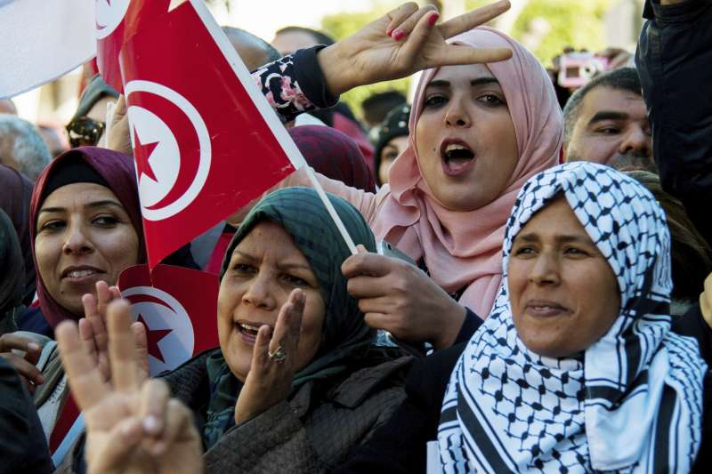
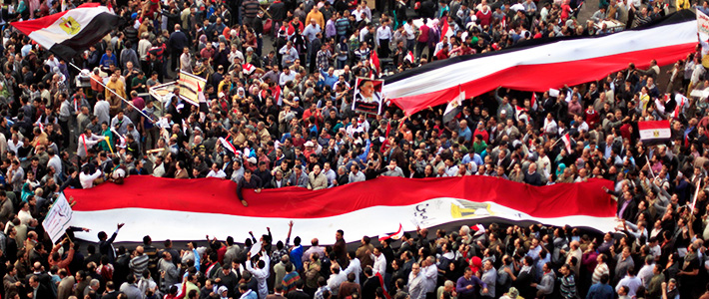
在现代社会这样的领袖更加会被民众推翻
2010年中东国家的茉莉花革命

Slide 16
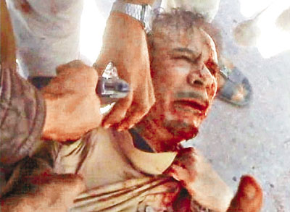
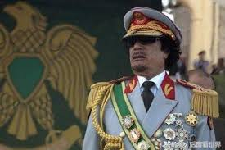
一个一个的独裁者倒台，利比亚狂人卡扎菲（卡达菲）甚至被民众打死
对那些视民意如无物，骄横跋扈，为所欲为的领袖很大的警惕

Slide 17
结语：腓利比书二章5-11节
⁶他本有神的形象，
不以自己与神同等为强夺的；⁷反倒虚己，
取了奴仆的形象，
成为人的样式；
⁸既有人的样子，就自己卑微，
存心顺服，以至于死，
且死在十字架上。
⁹所以，神将他升为至高，
又赐给他那超乎万名之上的名，
¹⁰叫一切在天上的、地上的，和地底下的，
因耶稣的名无不屈膝，
¹¹无不口称「耶稣基督为主」，
使荣耀归与父神。
→⁵你们当以基督耶稣的心为心！

